Slide 1
«Высокогорская средняя общеобразовательная школа № 7»
ПРЕДМЕТНО-РАЗВИВАЮЩАЯ СРЕДА В ПОДГОТОВИТЕЛЬНОЙ ГРУППЕ воспитатель Клецко О.Н. 2023 г.

Slide 2
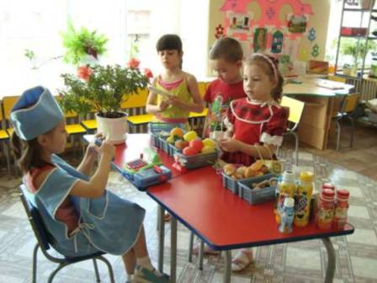
Предметно-развивающая среда учитывая индивидуальность и интересы каждого ребенка способствует реализации способностей и самостоятельности детей в различных видах детской деятельности и в общении.
Предметно-пространственная среда группы соответствует принципам её организации, обозначенным ФГОС, т.е. она содержательна, насыщена, трансформируема, вариативна и доступна, а также оборудована с учетом возрастных особенностей детей и организуется с учетом тематического планирования.

Slide 3
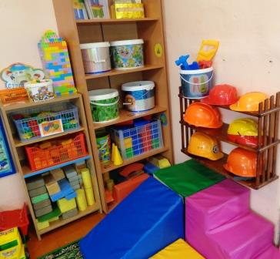
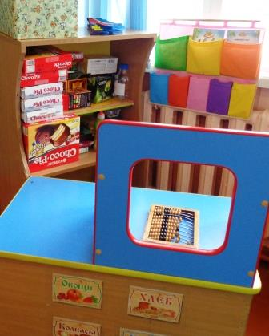
Вариативность среды предполагает периодическую сменяемость игрового материала в группах, появление новых предметов, стимулирующих активность детей в различных видах детской деятельности и в общении.
Доступность осуществляется через свободный доступ детей к игрушкам, материалам, пособиям.
Полифункциональность среды обеспечивается использованием составляющих предметной среды, не имеющих жестко закрепленного места и по желанию детей и в зависимости от организованной деятельности перемещается в разные места, а так же может использоваться в различных видах детской деятельности.
Безопасность достигается посредством соответствия всех элементов среды требованиям по обеспечению надежности и безопасности их использования

Slide 4
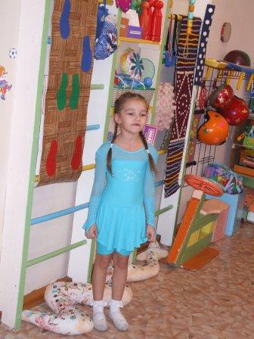
В группе предметно-развивающая среда разделена на центры для самостоятельной деятельности детей.
Для обеспечения двигательной активности детей в группе организован спортивный центр «Физкультура», где собрана подборка спортивных игр разной степени подвижности.
Имеется разнообразное спортивное оборудование, которое периодически меняется и по необходимости перемещается в зону доступности: мячи разного размера, скакалки, кегли, флажки, оборудование для профилактики и коррекции осанки и плоскостопия, атрибуты для подвижных игр, приспособления для закаливания и самомассажа детей: ребристые доски, пуговичные коврики и пр.

Slide 5
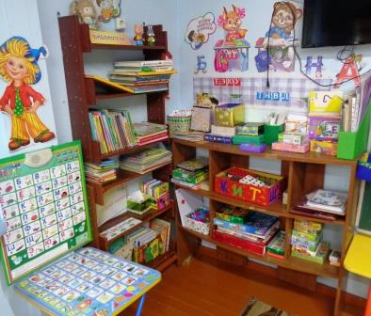
В центре «Речевичок» у детей формируется умение обращаться с книгой, навык слушания. Здесь расположены книги в соответствии с программой, а также портреты поэтов и писателей; все книги и иллюстрации периодически обновляются. Познакомившись с литературным произведением дети отражают в продуктивной деятельности свое отношение к персонажам и событиям.
Дети осваивают азбуку, дидактические игры способствуют речевому развитию, умению составлять рассказы по сериям сюжетных картинок, описывать предметы по схемам.

Slide 6
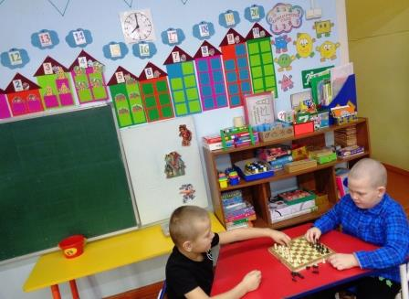
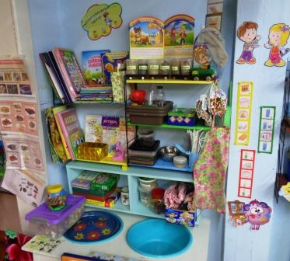
Для интеллектуального развития создан познавательный центр «Узнавайка», в котором имеется раздаточный счетный материал, геометрические фигуры, занимательный и познавательный материал, игры на развитие логического мышления.
Имеются материалы для исследовательской и опытно- экспериментальной деятельности: лупы, микроскопы, мензурки, магниты, стол для экспериментирования с песком и водой, нетрадиционный и природный материал, весы детские, мешочки с разным наполнением, емкости разных размеров, ткани разных фактур. А так же необходимое оборудование для ухода за растениями.

Slide 7
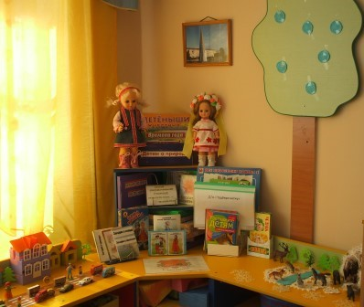
Особое внимание уделяется центру патриотического воспитания «Моя Родина». Где размещены: государственная символика, информационный и игровой материал о родном крае и посёлке, достопримечательностях. Дети узнают о народных традициях, знакомятся с микросоциумом (семья, детский сад, родной посёлок). Совместно с детьми создаются макеты: «Животные нашего края», «Моя улица» и др.

Slide 8
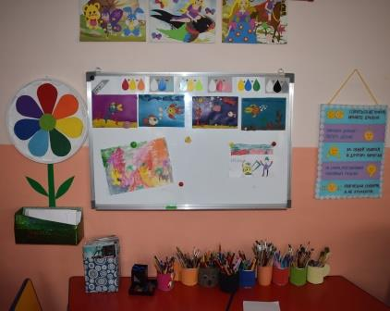
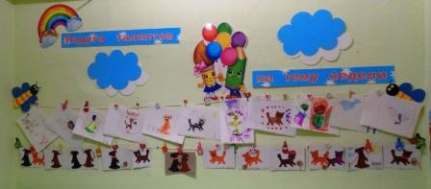
Для художественно-эстетического развития детей в группе оборудован центр творчества «Умелые пальчики», в котором находятся мольберты, образцы народно-прикладного и декоративного творчества, соленое тесто, природно-бросовый материал для создания коллажей, наглядный материал по ознакомлению с жанрами живописи, скульптурой и т.д.
Используются нетрадиционные художественно-графические техники: монотипия, объемное моделирование, пластилинография, тычкование и т.д. материал доступен для самостоятельного использования детьми.
В рамках темы недели организуются выставки детского творчества: «Моё домашнее животное»; «Такие разные птицы» и др.

Slide 9
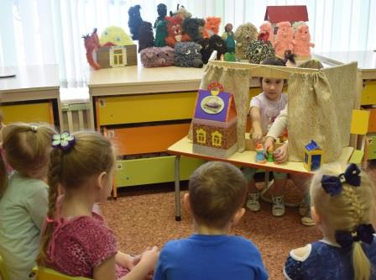
В группе организован центр театрализации «Маска», в котором собраны различные виды театров, ширмы разной величины и наборы кукол (пальчиковых, перчаточных и плоскостных фигур), а также театры, сделанные совместно с детьми, маски, атрибуты, элементы костюмов для персонажей, декорации. Театр помогает детям воссоздать сюжет сказки, способствует развитию творческих способностей, памяти, мышления.

Slide 10
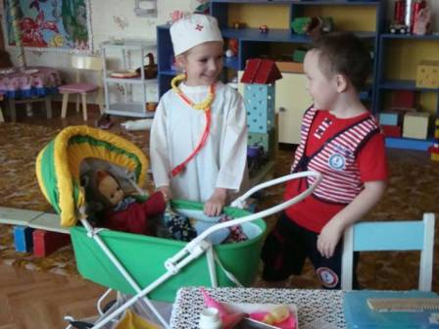
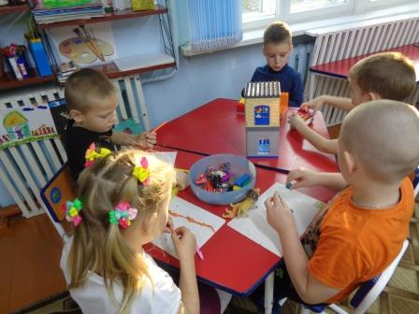
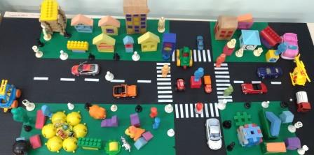
Игровой центр «Любимые игры» оснащен атрибутами для сюжетно ролевых игр с учетом возрастных особенностей детей и половой принадлежностью (многофункциональные кубики, макеты (объемные – домики, гаражи, ширмы), наборы образных игрушек (мебель, посуда, животные, транспорт, и т.п.).
Центр помогает формировать у детей основы культуры общения через решение проблемных ситуаций. Подобранный игровой материал позволяет комбинировать различные сюжеты, создавать новые игровые образы.
Все игрушки и игровой материал размещен таким образом, чтобы дети могли свободно играть и убирать все на свои места.

Slide 11
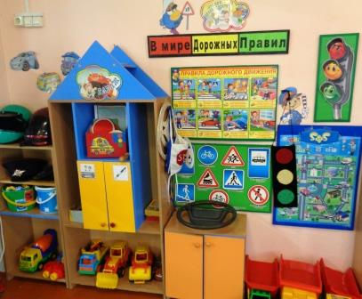
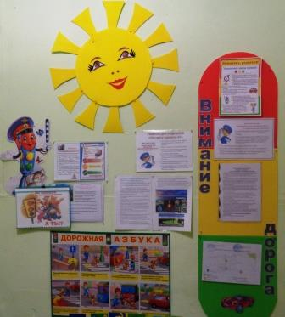
Центр активности «Азбука безопасности» предназначен для закрепления правил дорожного движения будущими школьниками и оснащен необходимыми атрибутами к сюжетно-ролевым играм (полотно с изображением дороги, светофором и дорожными знаками, транспорт, макеты домов, светофор, фуражка милиционера).
Для соблюдения безопасности в быту и на природе подобраны картинки с изображением опасных предметов и проблемных ситуаций, настольно- печатные игры «Лесные опасности», «Будь осторожен» и др., атрибуты к сюжетно-ролевой игре «Пожарники».

